Slide 1
PHÒNG GIÁO DỤC VÀ ĐÀO TẠO QUẬN LONG BIÊN
TRƯỜNG MẦM NON ĐỨC GIANG
LĨNH VỰC PHÁT TRIỂN NGÔN NGỮ
Truyện: Ba Cô Tiên
Giáo viên: Đinh Thu Trang
Khối: Mẫu giáo Nhỡ

Slide 2
I. Mục đích, yêu cầu:
1. Kiến thức:
- Trẻ biết tên Truyện: “ Ba cô tiên”, tên nhân vật trong Truyện: Tí hon, bố mẹ Tí hon và ba cô tiên.
- Trẻ hiểu nội dung truyện: Tí hon rất thương bố mẹ làm việc vất vả và đã xin làm việc giúp đỡ bố mẹ.
- Trẻ thuộc các bài hát trong chủ điểm: “ Cả nhà thương nhau ”.
2. Kỹ năng:
- Trẻ lắng nghe cô kể chuyện và nhớ nội dung, trình tự diễn biến của câu chuyện.
- Trẻ sử dụng các loại câu đơn, câu ghép, câu khẳng định, phủ định để trả lời câu hỏi của cô rõ ràng, mạch lạc..
- Trẻ bước đầu diễn tả được giọng của các nhân vật trong truyện.
3. Thái độ:
- Giáo dục trẻ biết yêu quí, giúp đỡ cha mẹ và người thân trong gia đình.
- Trẻ tham gia học và chơi tích cực.

Slide 3
Cô vừa kể cho các con nghe truyện gì?
1. Truyện: Cậu bé Tí hon
2. Truyện: Ba cô tiên
3. Truyện: Cô Tiên hoa hồng

Slide 4
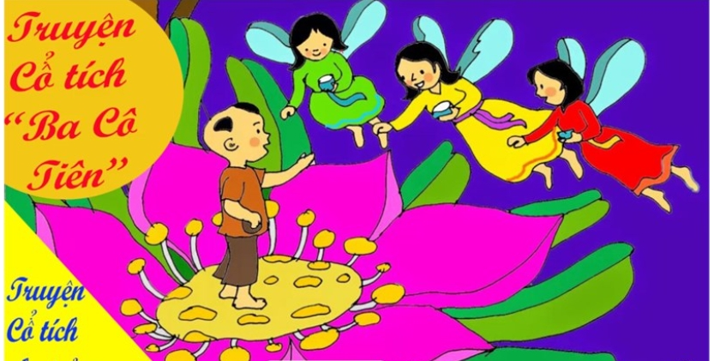
Đáp án đúng là:
2. Truyện: Ba cô tiên

Slide 5
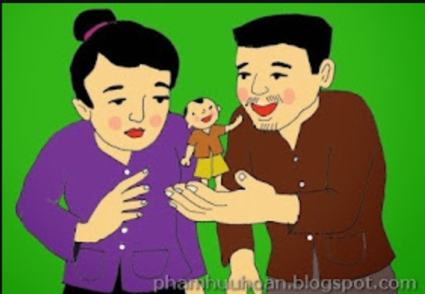
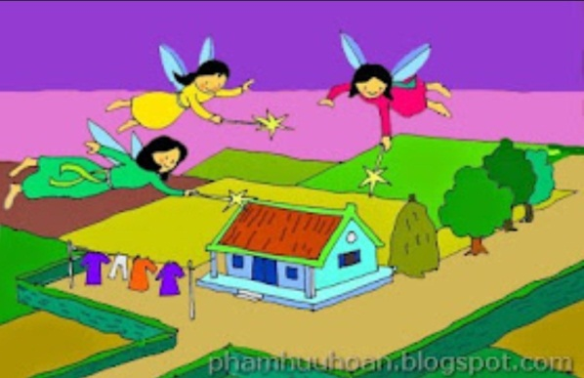
Trong truyện Ba Cô Tiên có những nhân vật nào?
1. Trong truyện có: Tí hon, bố mẹ của Tí hon
2. Trong truyện có: ba cô tiên
3. Cả hai đáp án trên

Slide 6
Đáp án đúng là:
3. Cả hai đáp án trên

Slide 7
Vì sao mọi người lại gọi là: Cậu bé Tí hon?
1. Vì cậu bé bằng ngón tay cái
2. Vì cậu quá nhỏ bé
3. Vì cậu bé bằng nắm tay

Slide 8
Đáp án chính xác là:
1. Vì cậu bé bằng ngón tay cái

